Slide 1




《web前端基础》
模块一
电商网站结构搭建与基础区块制作

Slide 2
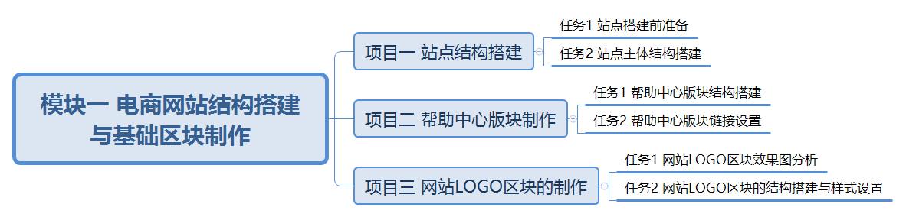
思维导图

Slide 3
1
站点结构搭建
目录
CONTENTS
2
帮助中心板块制作
3
网站LOGO区块制作

Slide 4
项目三 网站LOGO区块制作

Slide 5
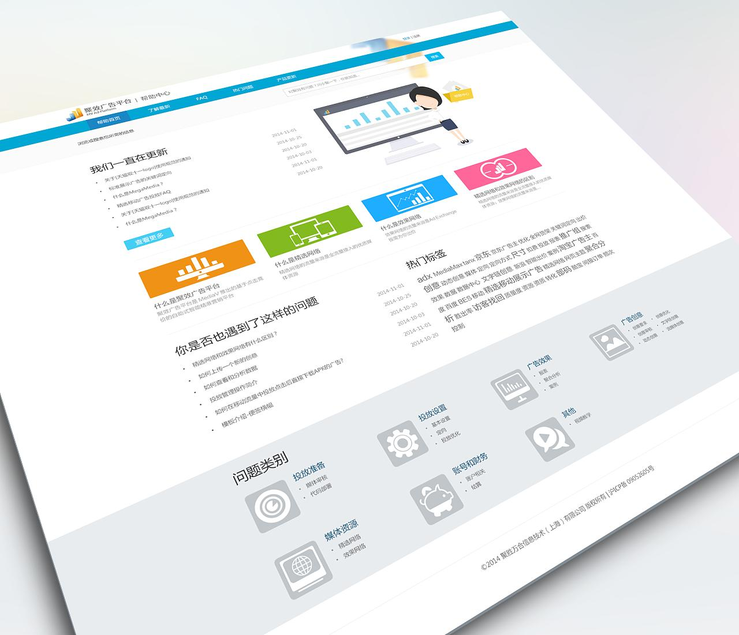
项目背景
电商网站的LOGO区域在网站中处于最显眼的位置，其重要性自然也不言而喻，该区域中包含网站LOGO、搜索框及购物车按钮。
网站LOGO代表了网站的形象，直接影响用户对网站的第一印象；搜索框可以搜索网站中的所有商品，也是用户使用率非常高的功能；购物车按钮可以让用户无论浏览到哪个网页都可以快速跳转到购物车结算页面，非常方便快捷。

Slide 6
研究内容
网站LOGO区块制作的研究内容，在网站中大多数网页使用的LOGO区块都是一样的，所以只需要制作一个公用的LOGO区块就可以多页面应用，本章主要研究网站中
LOGO区块的制作
1
CSS的应用
2

Slide 7
学习目标
知识目标
技能目标
素养目标
1.陈述UI效果图的分析方法；
2.理解CSS的基本语法；
3.归纳在CSS中设置文本颜色、背景颜色的方法；
4.操作使用div布局的方法。
1.能熟练使用效果图分析出页面架构；
2.能熟练在HTML中引入CSS；
3.能使用CSS独立完成文本颜色、背景颜色的调整。
1.培养学生养成严谨认真的科学工作态度；
2.培养学生团队合作意识和创新精神。

Slide 8
任务二
网站LOGO区块的结构搭建与样式设置

Slide 9
预备知识
一、CSS的使用方法
选择符
（selector）
属性
（properties）
属性值
（value）
CSS的定义

Slide 10
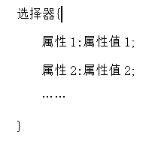
预备知识
选择器指的是以什么方式选中需要改变样式的HTML元素
语法格式
属性指的是希望设置的样式属性
每一个属性都有一个值，属性和属性值用冒号隔开，如果定义的属性不止一个，各个属性值的声明规则之间需要用分号，最后一条声明规则不需要加分号

Slide 11
预备知识
只对其所在的标记发挥作用，其他的同类标记不受影响
只能定义某一个标记的样式，一般是在<head>标记中使用<style>标记进行定义
内部样式
内嵌样式
外部样式
使用@import引入
外部样式文件
HTML页面中使用的CSS
@import只能放在<style>标记内使用，而且必须放在其他CSS样式之前
将样式表以单独的文件存放，让网站的所有网页都能够通过<link>标记引用这个样式文件。一般，<link>标记放到页面的<head>区域内

Slide 12
预备知识
设置方式 | 举 例 | 特 点
内联样式 | <body> <h1 style="font-family:宋体;font-size:12px;color:blue">在这里使用了H1标记</h1> </body> | 灵活，简单方便。
嵌入样式 | <head> <style type="text/css"> h1 {font-family:宋体;font-size:12px; color:blue} </style> </head> <body> <h1>在这里使用了H1标记</h1> </body> | 一个样式可以在一个页面多次应用。
外部样式 | <head> <link rel="stylesheet" href=“css/index.css" type="text/css"> </head> <body><h1>在这里使用了H1标记</h1></body> index.css h1 {font-family:宋体;font-size:12px;color:blue} | 需要有一个外部的样式表文件(.css)，可以为多个网页所共同引用，即减少代码，又可以做到统一页面风格。

Slide 13
预备知识
CSS层叠样式表中的层叠指的是样式的优先级，如果一个HTML文件中分别定义了内嵌样式、内部样式、外部样式，那么，浏览器会按照不同的方式来确定样式的优先级，其原则如下：
1
2
3
按照样式来源不同，其优先级分别是：内嵌样式>内部样式>外部样式>浏览器默认样式；
按照选择器不同，其优先级分别是：id选择器>class选择器>元素选择器；
当样式定义的优先级相同时，浏览器会自动选择后面定义的样式为最终显示效果的样式。

Slide 14
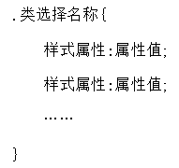
预备知识
二、类（class）选择器
类（class）选择器用于描述一组元素的样式，可以在多个元素中使用。类（class）选择器在HTML中以class属性表示,在CSS中，类选择器以一个点"."号显示。
类选择器的定义是以英文状态下的原点开头，名称可以随意命名，但不能使用中文。

Slide 15
1. 关联class selector
预备知识
<head>
<style >
.stop{color:red;}
p.warning{color:yellow;}
p.normal{color:green;}
</style>
</head>
<body>
<p class="stop">这是stop的样式</p>
<p class="warning">这是warning的样式</p>
<p class="normal">这是normal的样式</p>
</body>

Slide 16
2. 独立class selector
预备知识
<head>
<style type="text/css">
.title{text-align:center;color:blue;}
</style>
</head>
<body>
<p class="title">蓝色的段落</p>
<h1 class="title"><font color="red" >蓝色的标题</font></h1>
<h2 class="title">蓝色的标题</h2>
</body>

Slide 17
html选择器
预备知识
html选择器：就是以html标签作为选择器的情况。
其作用域为所有符合条件的html标签，比如body、h1、td、ul、li等
p {font-size:15px;color:red ;}
h1 {text-align: center; color: red ;}

Slide 18
id选择器 #
预备知识
id属性用来定义某一特定html标签，一个网页文件只能有一个标签使用某一id属性值，id Selector就是用来设置这样具有id属性html标签的样式。
以“#”开头。
经验总结：因为id selector只能为单个的html标签设置样式，因此具有一定的局限性。
id属性在JavaScript得到广泛的应用。
<style >
#title{text-align:center;color:blue;}
</style>
<div id="title">welcome to neusoft</div>

Slide 19
预备知识
<head>
<style>
#title{color:blue;font-size:12px;}
.head{color:red;font-size:20px;}
div{color:green;font-size:30px;}
</style>
</head>
<body>
<div id="title" class="head">
猜猜是什么样式在起作用</div>
</body>

Slide 20
界面中的颜色
预备知识
color属性——前景色
background-color属性——背景色
p{
background-color: silver;
color:lime;
}

Slide 21
界面中的颜色
预备知识
17 种标准颜色、 130 种其他颜色
aqua | 浅绿色 | olive | 橄榄色
black | 黑色 | orange | 橙色
blue | 蓝色 | purple | 紫色
fuchsia | 紫红色 | red | 红色
gray | 灰色 | silver | 银色
green | 绿色 | teal | 青色
lime | 青柠色 | white | 白色
maroon | 栗色 | yellow | 黄色
navy | 海军蓝

Slide 22
界面中的颜色
预备知识
除了英文单词的颜色，我们还可以使用十六进制的颜色值
取值从 #000000—— #FFFFFF
红色red 对应#ff0000
p { color: #ff0000; }
为了节约字节，我们可以使用 CSS 的缩写形式：
p { color: #f00; }
我们还可以通过两种方法使用 RGB 值：
p { color: rgb(255,0,0); }
p { color: rgb(100%,0%,0%); }

Slide 23
预备知识
三、文本输入框
HTML中文本输入框
<input>
标签表示
收集用户信息
手机号
姓名
年龄

Slide 24
预备知识
根据不同的type属性值，input的输入字段拥有很多种形式。
文本字段
复选框
密码框
单选按钮
按钮
当type=“text”时，网页中的表现形式是普通文本输入框。

Slide 25
实施准备
本节主要讲述网站中LOGO区块的搭建和样式设置，学习完本章的内容我们就可以使用“div+CSS”的方式来进行网页布局并且在布局的基础上进行美观度的调整。

Slide 26
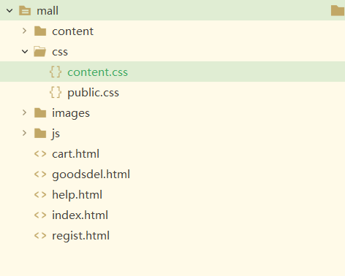
任务实施与分析
步骤1：引入外部CSS样式
一般，在项目中开发人员使用外联的CSS样式表，使HTML和CSS分开，不仅方便维护，也方便查看。在项目根目录下创建CSS文件夹，并在CSS文件夹下创建content.css文件，如图所示。

Slide 27
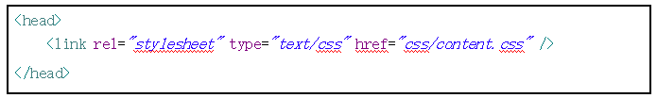
任务实施与分析
然后在需要引入外部CSS样式的页面中引入外部CSS的样式，代码如下：
浏览器会从CSS文件夹下的content.css文件中读取声明样式，并根据它来对HTML文档进行格式化。

Slide 28
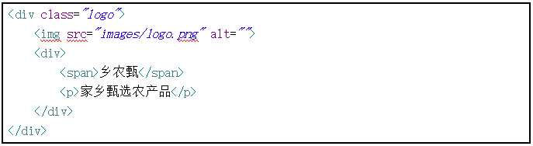
任务实施与分析
步骤2：LOGO栏的设计
步骤2.1：LOGO栏的页面实现
LOGO栏目左边使用img图片实现，右边先使用div布局，然后在div中使用<span>标签及<p>标签实现文字信息的布局，代码如下：
运行以上代码发现文本部分会排列到图片的下方，这是因为div是块级元素会默认占一行，所以需要给右边文本部分的外层div设置显示在同一行，display: inline-block;
或者添加浮动，添加了浮动属性的div会脱离标准常规流的控制，移动到其父元素的指定位置，添加“float:right”属性后就可以使图片和div排列在一行了。

Slide 29
任务实施与分析
步骤2.1：LOGO栏的页面样式设置
01
color: #30b30e
03
letter-spacing: 4px
设置文本颜色，CSS支持的颜色多达140余种，以及十六进制值、RGB 值、RGBA 值、HSL 值、HSLA 值和不透明度。
设置字符之间的间隔距离
02
font-size: 30px
04
font-weight: bold
设置文本的大小为30像素
设置子图的粗细

Slide 30
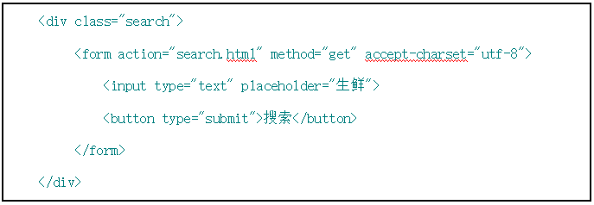
任务实施与分析
步骤3：搜索框的结构搭建和样式设置
步骤3.1：搜索框的页面实现
搜索框使用<input>普通文本框标签实现，搜索按钮使用<button>标签实现，代码如下。
在JavaScript中给button按钮添加点击事件，用户点击搜索按钮后获取input中的用户输入值后提交到后台进行搜索和跳转。

Slide 31
任务实施与分析
步骤3.2：文本输入框的样式设置
border: 2px rgb(48, 179, 14) solid
background-color: rgb(255, 255, 255)
01
02
设置文本框的粗细、颜色、实线显示
设置文本框的背景颜色
width: 498px
height: 40px
03
04
设置文本框的宽度
设置文本框的高度

Slide 32

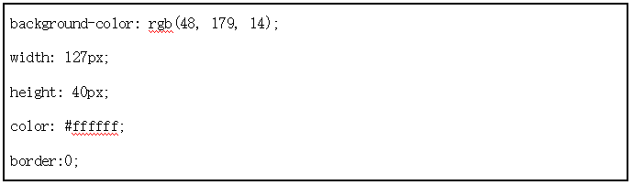
任务实施与分析
步骤3.3：搜索按钮的样式设置
（1）设置行高
（2）设置按钮样式

Slide 33
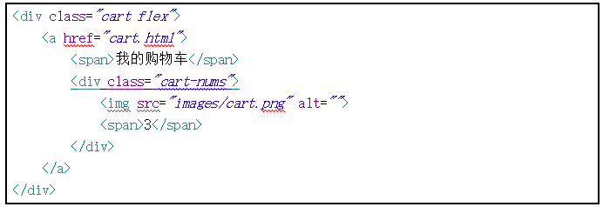
任务实施与分析
步骤4：购物车按钮的布局和样式
步骤4.1：购物车按钮的页面实现
购物车按钮需要跳转，所以最外层使用<a>标签来嵌套<span>标签及<img>标签以达到整体可以跳转的功能，代码如下：
由于html不支持行内标签嵌套块级标签，所以要实现以上代码必须基于HTML5进行开发。

Slide 34
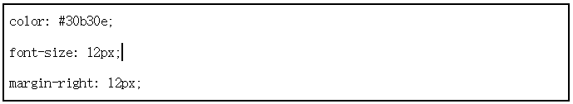
任务实施与分析
步骤4.2：购物车按钮的样式设置
（1）文字的样式设置
（2）设置距离右边元素的距离

Slide 35
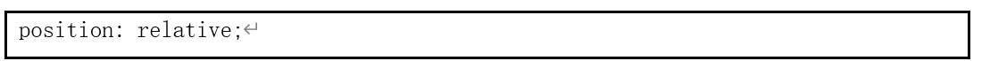
任务实施与分析
（3）设置鼠标指上时候变为手型
提示角标的位置相对于其他元素的位置有一定量的偏移，调整元素位置的样式设置如下：
绝对定位的元素的位置相对于最近的已定位父元素，如果元素没有已定位的父元素，那么它的位置相对于<html>，其样式设置如下：

Slide 36
任务实施与分析
（4）设置元素的边框为圆角
（5）设置背景颜色
（6）设置距离父级元素上边的距离

Slide 37
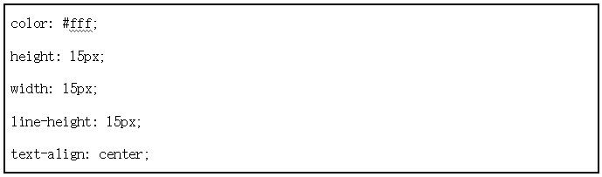
任务实施与分析
（7）设置距离父级元素右边的距离
（8）设置文本的对其方式为居中

Slide 38
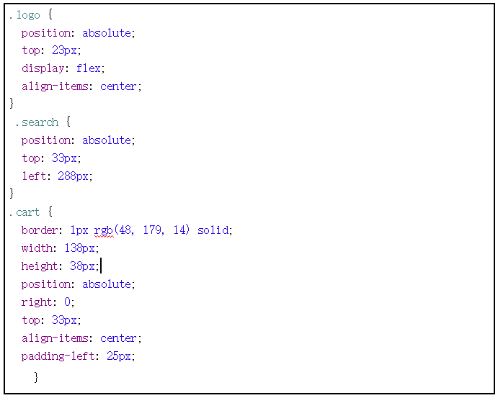
任务实施与分析
步骤5：LOGO区块的整体布局
完成LOGO区块的三个部分以后发现这三个部分的排列是从上到下的，但实际上需要将它们从左到右进行排列，所以就需要对这三部分的最外层div设置定位及边距，代码如右。

Slide 39
拓展知识
属性 | 说明
color : #999999; | /*文字颜色*/
font-family:宋体,sans-serif; | /*文字字体*/
font-size : 9pt; | /*文字大小*/
font-style:itelic; | /*文字斜体*/
font-variant:small-caps; | /*小字体*/
letter-spacing : 1pt; | /*字间距离*/
line-height : 200%; | /*设置行高*/
font-weight:bold; | /*文字粗体*/
vertical-align:sub; | /*下标字*/
vertical-align:super; | /*上标字*/
text-decoration:line-through; | /*加删除线*/
text-decoration: overline; | /*加顶线*/
text-decoration:underline; | /*加下划线*/
text-decoration:none; | /*删除链接下划线*/
text-transform : capitalize; | /*首字大写*/
text-transform : uppercase; | /*英文大写*/
text-transform : lowercase; | /*英文小写*/
text-align:right; | /*文字右对齐*/
text-align:left; | /*文字左对齐*/
text-align:center; | /*文字居中对齐*/
text-align:justify; | /*文字分散对齐*/
vertical-align:top; | /*垂直向上对齐*/
vertical-align:bottom; | /*垂直向下对齐*/
vertical-align:middle; | /*垂直居中对齐*/
vertical-align:text-top; | /*文字垂直向上对齐*/
vertical-align:text-bottom; | /*文字垂直向下对齐*/
一、CSS文本属性
在CSS中，用文本属性对一段文字整体进行设置，包括设置阴影效果、大小写转换、文本缩进、文本对齐、文字颜色等，具体属性及说明如表所示。

Slide 40
拓展知识
属性 | 说明
background-color | 设置元素的背景色彩
background-image | 将图片设置为背景
background-repeat | 设置背景图像是否重复及如何重复
background-repeat-x | 设置背景图水平平铺
background-repeat-y | 设置背景图垂直平铺
background-attachment | 设置背景图像是固定还是滚动
background-attachment: fixed; | 设置背景图像固定
background-attachment: scroll; | 设置背景图像滚动
background-position | 设置背景图像的起始位置，left水平居左，right水平居右，center水平居中或垂直居中，top垂直考上，bottom垂直靠下或精确的值
二、CSS背景属性
CSS背景属性主要是对设置对象的背景颜色、背景图片、背景图片的重复性、背景图片的位置等属性进行描述，其常见的背景属性及说明见表所示。

Slide 41


思考与总结
请同学们认真学习本章节内容，仔细思考后回答下面内容。
怎样设置文本的大小和颜色？怎样给元素添加背景色？

Slide 42

能力提升
请同学们基于本节学习的知识，完成以下任务：
1.找一个自己喜欢的图标作为素材；
2.创建一个div元素，在其中设置自己的图片和文字
3.使图片位于文字的左侧，同时右侧文字要显示两行；
4.且每一行文字颜色和大小不同。

Slide 43
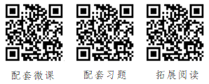
任务训练
扫码进入课程网站，获取对应任务单，阅读任务目标，根据任务步骤，完成拓展任务并提交。

Slide 44
《web前端基础》
感谢观看！

